Slide 2
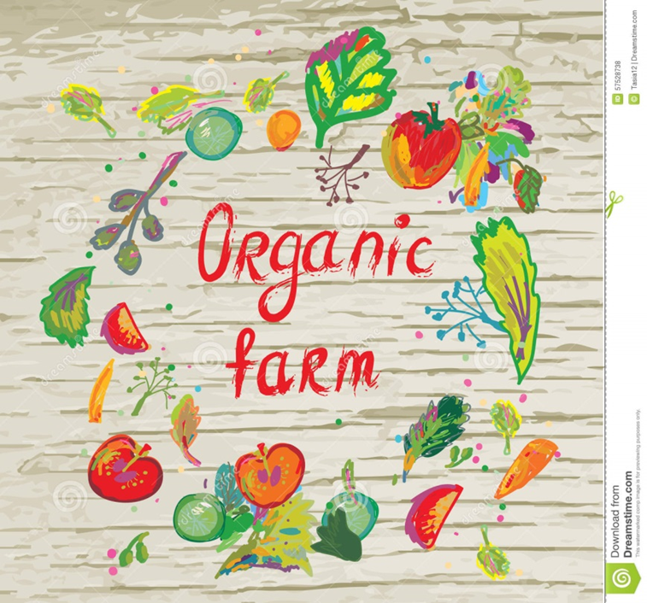
TÜRKİYEDE ORGANİK TARIMIN GELİŞİMİ

Slide 3
Dünya Ticareti 1970’li yıllarda başlamış olan organik tarımdaki gelişmelere uygun olarak, Avrupa kökenli bazı firmalar kendi ihtiyaçları olan ürünleri anlaşmalı çiftçilerle yetiştirmek ve elde edilen ürünleri Türk ihracatçıları vasıtasıyla kendi ülkelerine ithal edebilmek için Türkiye’de organik üretim projeleri tesis etmişlerdir. Böylece 1984-85 yıllarında ülkemizde organik tarım başlamıştır

Slide 4
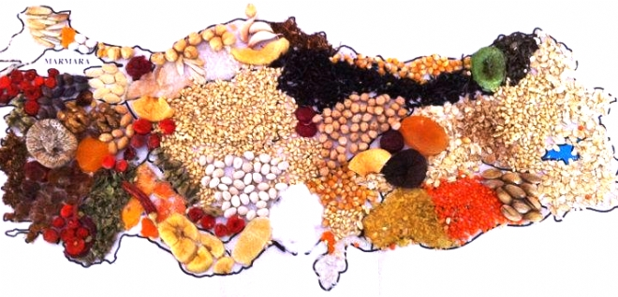
Bu yıllarda organik üretim Türkiye’nin geleneksel ihraç ürünlerinden kuru incir ve kuru üzüm ile Ege bölgesinde gerçekleşmiştir. Daha sonra bu ürünlere kuru kayısı ve fındık gibi ürünler dâhil edilerek farklı bölgelerimize yayılmıştır.

Slide 5
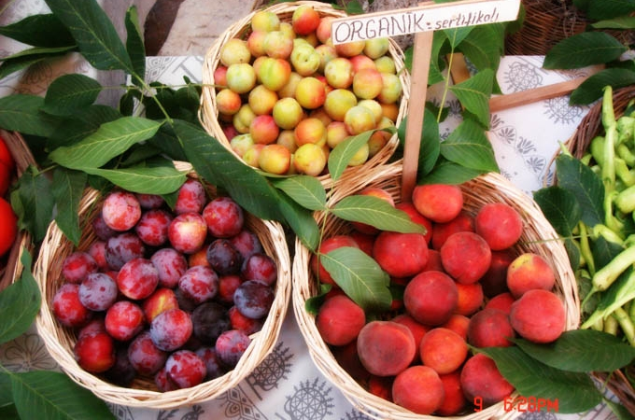
Türkiye organik tarım piyasasında yer alan ilk oyuncular, sınırlı sayıda Avrupalı alıcılar, bunların yerel temsilcileri ve sözleşmeli üreticiler olmuştur. Bu yapı, 2000 yılında yurtiçi bir pazar yaratma girişimine kadar değişmemiştir. Organik tarım konusundaki ilk ciddi pazar yaratma girişiminin 1998-2000 yıllarında bir sivil toplum örgütü tarafından organik ürün satan mağazalar açılması ile başladığı ifade edilmektedir.

Slide 6
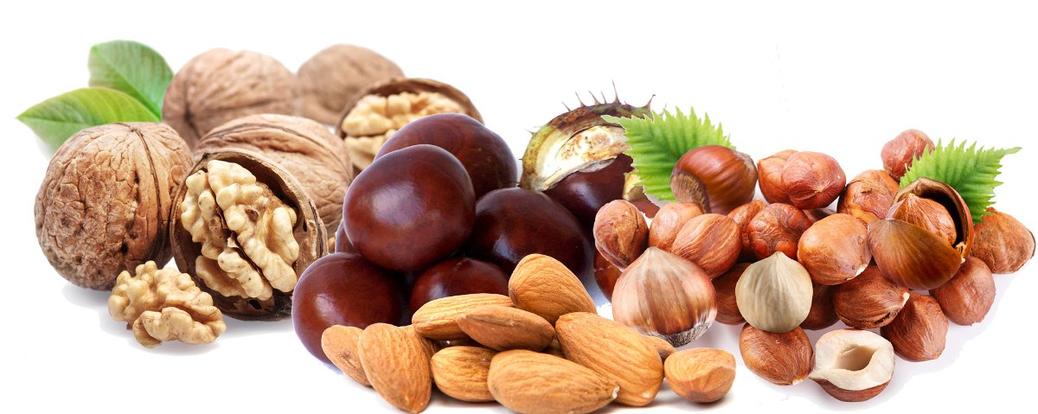

Slide 7
Türkiye’de toplam tarımsal alanın yüzde 0.5 kadarının 165 bin hektarın organik tarıma ayrıldığını görüyoruz. Üretim miktarında ise yüzde 50’ye yakın bir artış var. Bu rakamlar organik tarımın Türkiye’de yaygınlaştığını açıkça gösteriyor.

Slide 9
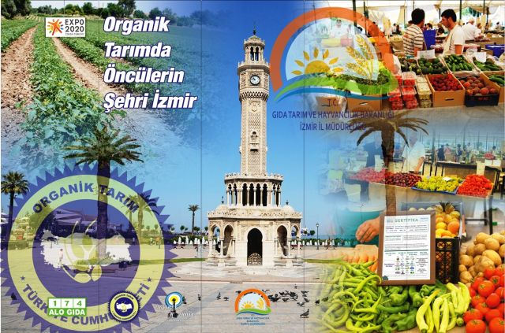

Slide 10
Organik hayvancılığa bitkisel üretime göre daha geç başlanmış olup tüketicilerin organik hayvansal ürün talebinin yeterli olmaması gelişmeyi olumsuz etkilemiştir. Türkiye’de organik hayvan yetiştiriciliği 2015 yılı verilerine göre 8.234 adedi tamamen organik süreçte olmak üzere toplam 8.867 adet büyükbaş, 36.863 adedi tamamen organik süreçte toplam 42.896 adet küçükbaş ve 952.610 adedi tamamı organik süreçte toplam 981.006 adet kanatlı varlığı mevcuttur. Organik hayvan yetiştiriciliği ürünleri geçiş süreci ürünü olarak pazarlanamamaktadır. Organik hayvancılığa başlanmasından ürün organik oluncaya kadar elde edilen ürünler konvansiyonel olarak değerlendirilmektedir. Organik ve geçiş sürecinde olmak üzere toplam 70.976 adet kovan varlığı ile organik olarak 1174 ton bal elde edilmiştir.

Slide 11
Dünyada ve Türkiye’de organik su ürünleri yetiştiriciliği istenen seviyede değildir. Türkiye’nin 3 tarafı sularla kaplı ve tatlı su kaynaklı akarsuları mevcut olmasına rağmen organik su ürünleri yetiştiriciliği gelişememiştir. Bunun başlıca sebebi, organik yem temininde yaşanan güçlükler ve organik su ürünleri yetiştiriciliğinin zorluğu olarak açıklanabilir. Ayrıca balığın konvansiyonel satılmasında bir sıkını olmaması da yetiştiriciyi organik su ürünleri yapmaya yönlendirmemektedir.

Slide 12
2015 yılında 13.549 ton olan ihracatımızın geliri 69 milyon 229 bin 817 dolar olarak gerçekleşmiştir. İhracat ürünlerimiz konvansiyonel ihraç ürünlerimizde olduğu gibi başı çeken geleneksel ürünlerimizden fındık ve fındık ürünleri, incir ve incir ürünleri, kuru üzüm, kuru kayısı ve kayısı ürünleri, meyveler ve meyve ürünleri, mercimek çeşitleri, mısır ve mısır ürünleri, sebze ve sebze ürünleri ile antep fıstığı ihracatı en çok yapılan ürünler arasında yer almaktadır.

Slide 13
İhracat yaptığımız ülke sayısı 2015 yılında 26 olup, Avrupa topluluğu ilkeleri en önemli ihracat yaptığımız ülkelerdir. Avrupa topluluğu ülkeleri dışında ABD, Japonya ve Kanada gibi ülkeler önemli ihracat yaptığımız ülkelerdir.

Slide 14
2015 yılında en çok ihracat yapılan ülkeler
ÜLKE | MİKTAR (Ton) | TUTAR ($) | % Ton | %$
ABD | 4.096 | 14.751.106,66 | 30,2 | 21,3
FRANSA | 1.689 | 9.934.098,82 | 12,5 | 14,3
ALMANYA | 1.490 | 9.813.859,94 | 11,0 | 14,2
HOLLANDA | 1.185 | 7.975.922,49 | 8,7 | 11,5
İSVİÇRE | 1.345 | 7.367.367,95 | 9,9 | 10,6
İNGİLTERE | 1.188 | 5.841.960,79 | 8,8 | 8,4
İSVEÇ | 857 | 3.941.914,97 | 6,3 | 5,7
İTALYA | 331 | 3.049.469,27 | 2,4 | 4,4
KANADA | 686 | 2.863.550,53 | 5,1 | 4,1
JAPONYA | 132 | 931.025,82 | 1,0 | 1,3
AVUSTRALYA | 67 | 514.957,01 | 0,5 | 0,7
BELÇİKA | 111 | 455.944,68 | 0,8 | 0,7
DANİMARKA | 61 | 424.556,47 | 0,4 | 0,6
TOPLAM | 13.237 | 67.865.735,40 | 97,7 | 98,0
GENEL TOPLAM (DİĞERLERİ DAHİL) | 13.549 | 69.229.817,26 | 100 | 100

Slide 15
Organik ürünün veya girdinin üretiminden tüketiciye ulaşıncaya kadar olan tüm aşamalarını kontrol etmek ve sertifikalandırmak üzere bakanlık tarafından yetki verilmiş gerçek veya tüzel kişilere kontrol ve sertifikasyon kuruluşları denilmektedir. Türkiye’de gıda tarım ve hayvancılık bakanlığından organik tarımda kontrol ve sertifikasyon kuruluşu olarak çalışma yetkisi alan 32 kuruluş bulunmaktadır
2013 yılı içerisinde NOPsert’in, 2015 yılı içerisinde KALİTEST’in ve Anka Global’in yetkisi iptal edilmiştir.2016 yılında IMO, ORTAR, ICCS ve EKOİNSPEKT’in yetkisi iptal edilmiştir.

